Slide 1
Pour info, sur la slide 11, il y a une animation qui cache le texte en dessous donc si possible plutôt regarder le ppt en mode diaporama pour voir le texte sur cette slide.

Slide 2

Appel à projets : idées innovantes d’application en lien avec l’alimentation

Slide 3
Sommaire
Rappel de l’appel à projets
Explication de l’idée d’application
Démarche méthodologique de nettoyage des données
Démarche méthodologique d’exploration des données
Conclusion

Slide 4

Rappel de l’appel à projets
Lancé par Santé publique France
Trouver des idées innovantes d’applications en lien avec l'alimentation
Utilisation du jeu de données Open Food Facts

Slide 5






Télétravail et alimentation

Slide 6
Impact du télétravail sur l’alimentation
Le stress et la proximité avec le réfrigérateur amène les télétravailleurs à grignoter et à casser le rythme de leur repas
Conséquences : déséquilibre alimentaire, prise de poids, fatigue, etc.

Slide 7


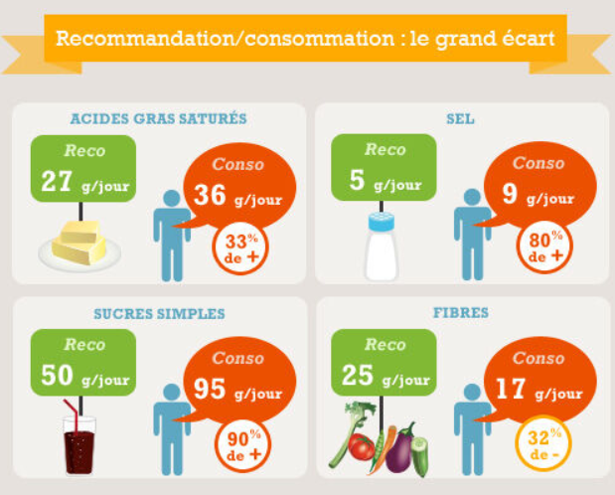
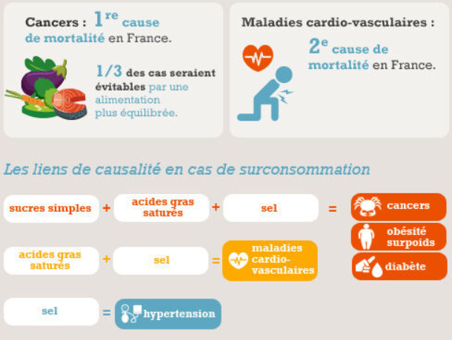

Slide 8


Slide 9


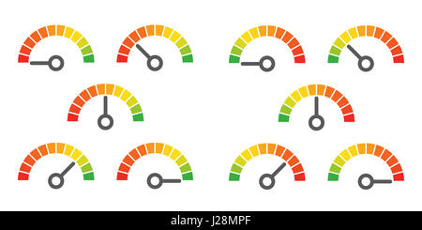
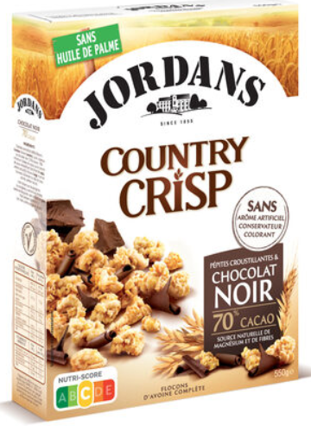
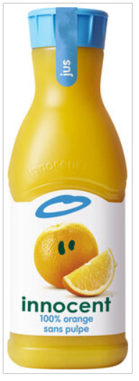
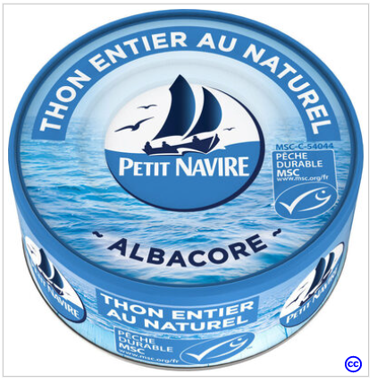
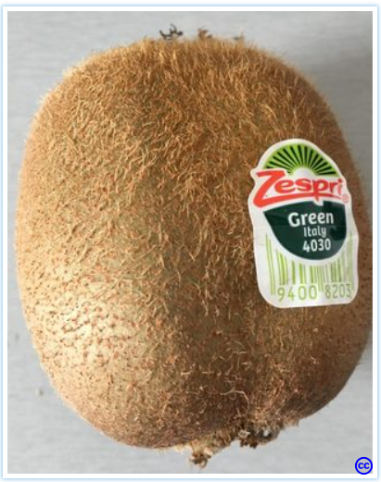
Principe de l’application :
Renseigner les produits mangés au cours de la journée
Indiquer la quantité consommée
Calcul automatique des indicateurs de la journée et comparaison aux recommandations
Soit en scannant directement le code barre du produit
Soit en cherchant le produit en utilisant la barre de recherche
Par défaut : portion simple mais possibilité de la modifier si besoin.
Calories :
1 800 kcal/jour femme
2 400 kcal/jour homme
Acides gras saturés :
27 g/jour
Sucre :
50 g/jour
Sel :
5 g/jour
Fibres :
25 g/jour

Slide 10
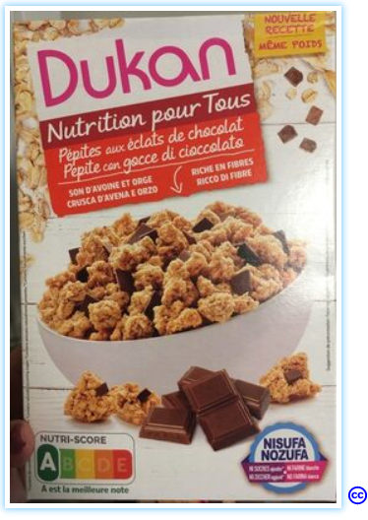


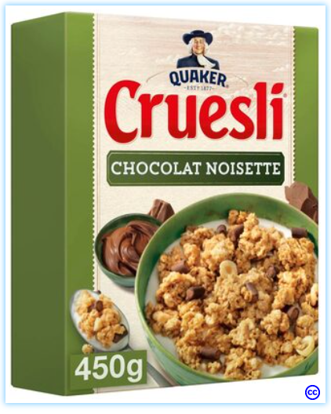

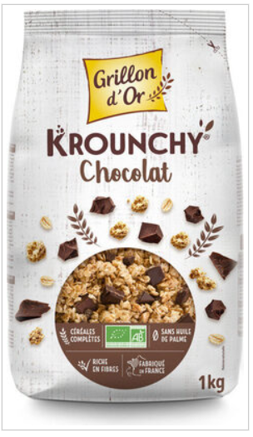
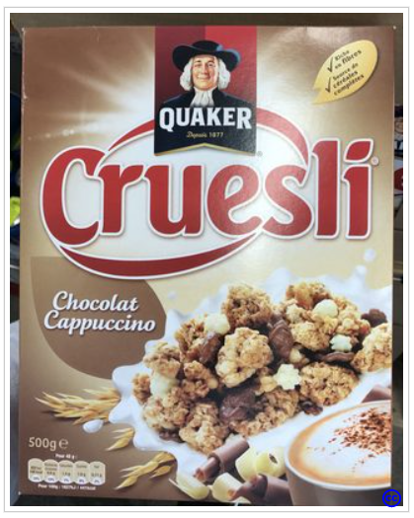
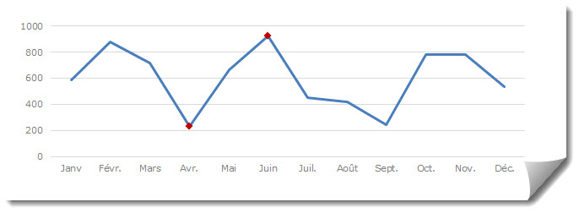
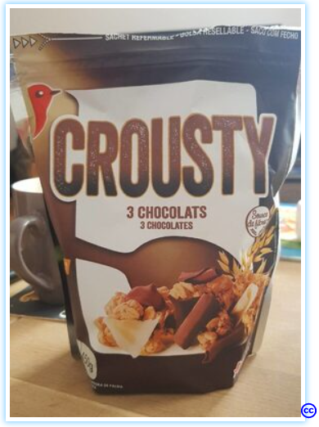

Pour chaque indicateur en dehors des limites :
Liste des 3 produits les plus contributeurs dans l’indicateur
Pour chacun des 3 produits :
→ Proposition des 5 produits de la même catégorie avec le meilleur nutriscore et la meilleure valeur pour l’indicateur concerné
Choix des produits de ‘’remplacement’’ puis recalcul automatique des indicateurs de la journée et comparaison aux recommandations
Donner la possibilité de sauvegarder les choix de remplacement pour garder une liste de meilleurs produits en mémoire
Sucre :
1 → 18,7 g
1 → 2,1 g
2 → 14,4 g
2 → 11,7 g
3 → 16,2 g
4 → 15,3 g
3 → 7,9 g
5 → 18 g

Slide 11
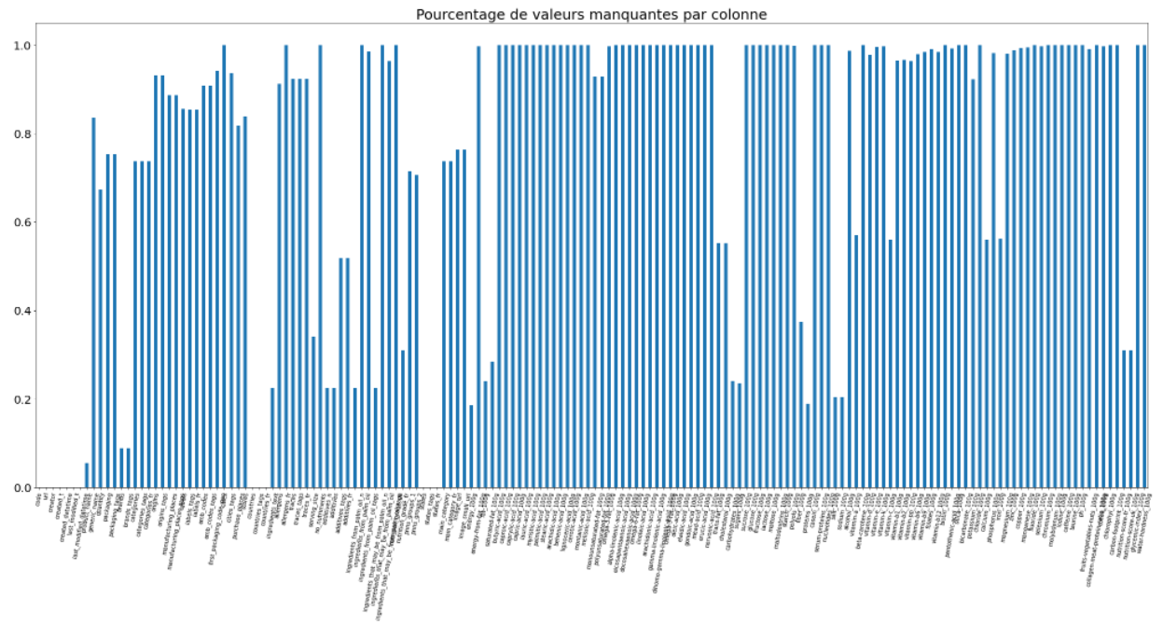
Nettoyage du jeu de données (1/4)
320 772 lignes et 162 colonnes
Très peu rempli :
→ 62% des colonnes avec plus de 90% de valeurs manquantes.

Slide 12
Nettoyage du jeu de données (2/4)
Filtre sur les produits commercialisés en France
Sélection des colonnes nécessaires à l’application :
Nom du produit
Marque
Groupe PNNS 1 et 2
Calories pour 100g
Sucre pour 100g
Sel pour 100g
Acides gras saturés pour 100g
Fibres pour 100g
Nutriscore
Portion pour 1 personne

Slide 13
Nettoyage du jeu de données (3/4)
Traitement des valeurs aberrantes :
Somme de nutriments pour 100 g inférieure à 105 g (marge d’erreur possible)
Limite du nombre de calories maximum à 3 770 kJ (valeur énergétique maximum d'un aliment)
Limite entre 0 et 100 de la valeur d’un nutriment pour 100g
Homogénéisation des catégories des groupes PNNS 1 et 2

Slide 14
Nettoyage du jeu de données (4/4)
Traitement des valeurs manquantes :
Suppression des lignes ayant au moins 2 valeurs manquantes sur l’ensemble des colonnes suivantes : calories, sucre, sel, acides gras saturés et fibres.
Pour la colonne groupe PNNS 1 : utilisation d’un k-NN Classifier.
Pour les autres colonnes : utilisation d’un k-NN Imputer.

Slide 15
Analyse exploratoire du jeu de données (1/9)
Après avoir effectué ces traitements on obtient un jeu de données de 61 394 lignes et 12 colonnes rempli à 100%.
Cependant pour l’analyse exploratoire nous allons utiliser le jeu de données sans le traitement des valeurs manquantes.

Slide 16
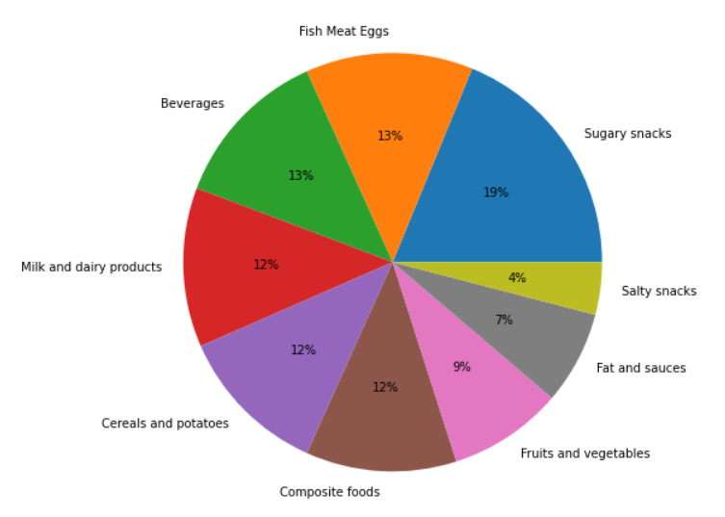
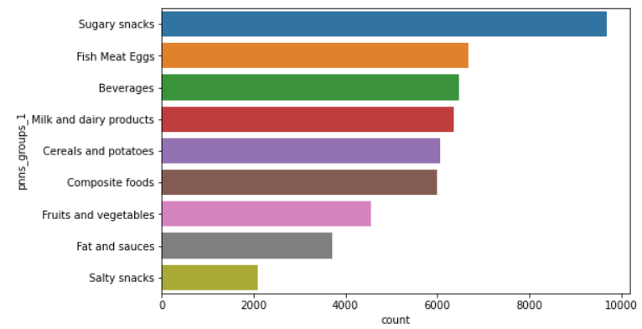
Analyse exploratoire du jeu de données (2/9)
Répartition des produits selon le groupe PNNS 1 :

Slide 17
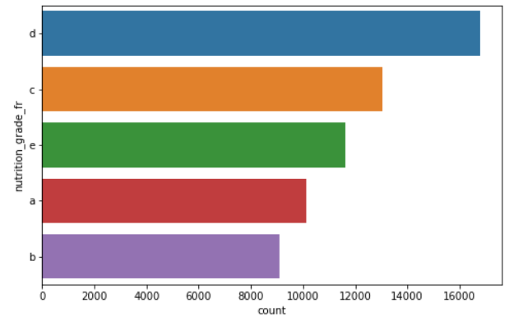
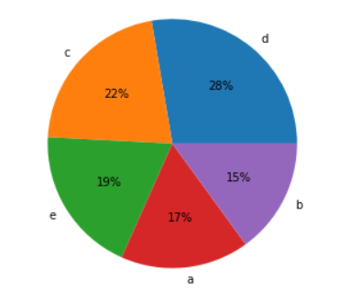
Analyse exploratoire du jeu de données (3/9)
Répartition des produits selon le nutriscore :

Slide 18
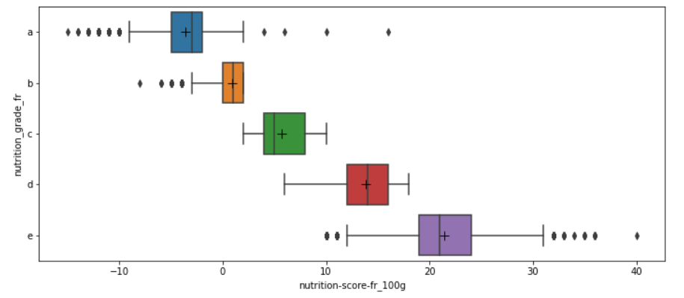
Analyse exploratoire du jeu de données (4/9)
Lien entre la valeur numérique du nutriscore et la catégorie associée :

Slide 19
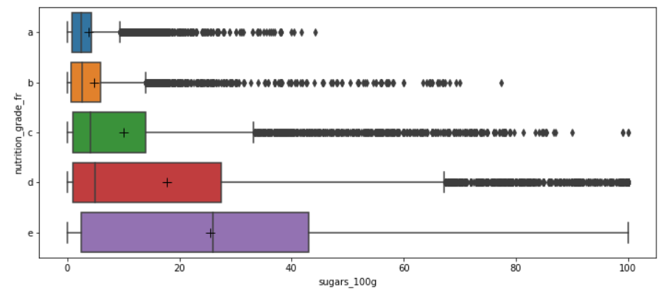
Analyse exploratoire du jeu de données (5/9)
Analyse de l’impact du sucre sur le nutriscore :

Slide 20
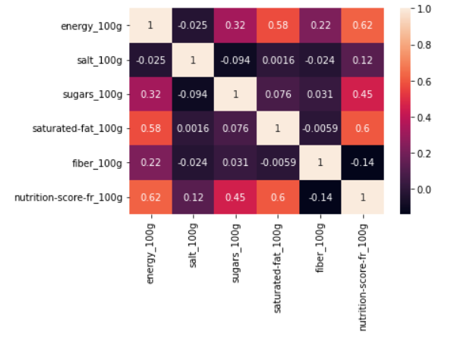
Analyse exploratoire du jeu de données (6/9)
Matrice de corrélation :

Slide 21
Analyse exploratoire du jeu de données (7/9)
Réalisation d’une Analyse en Composantes Principales (ACP) sur les variables suivantes :
Calories pour 100 g
Sucre pour 100 g
Sel pour 100 g
Acides gras saturés pour 100 g
Fibres pour 100 g
Valeur numérique du nutriscore

Slide 22
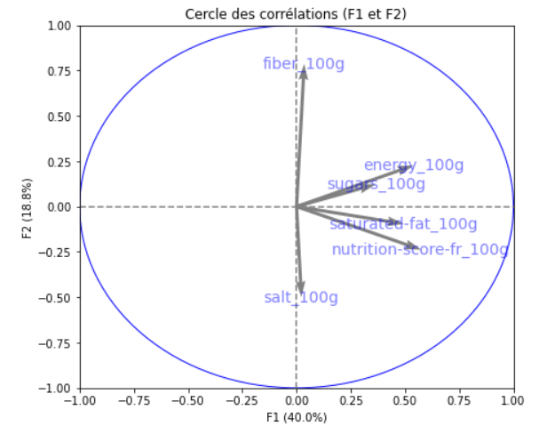
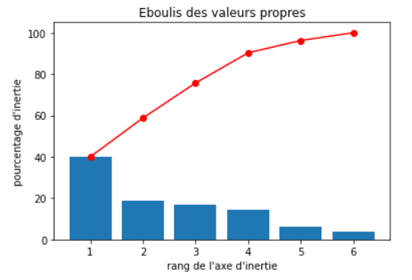
Analyse exploratoire du jeu de données (8/9)
Résultats :

Slide 23
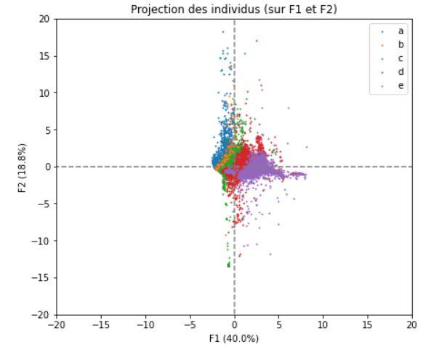
Analyse exploratoire du jeu de données (9/9)
On retrouve bien des groupes d'individus par rapport à F1 :
Plus on augmente sur F1 et plus la catégorie du nutriscore est mauvaise

Slide 24
Conclusion
Il est pertinent pour l’application de proposer des produits avec un meilleur nutriscore car il y a une corrélation entre le nutriscore et le sucre, les calories et les acides gras saturés.
Plus de 25 000 produits utilisables directement dans l’application.
Plus de 61 000 après un traitement préalable.

